Slide 1
MID-e

Slide 2




OBJETIVOS DESTE WEBINAR
Cadastro de certificado / CSC
Consulta de Documentos
Extração XML / Consulta de Agendamento
Impacto no Suporte
Impacto no Suporte

Slide 3
Cadastro de Certificado / CSC

Slide 4
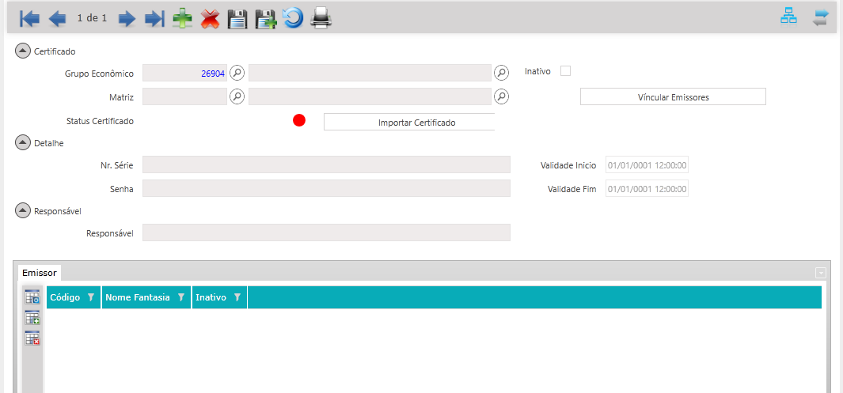


Cadastro de certificado no MID-e
1
2
5
3
4
7
6

Slide 5
Cadastramento Certificado Digital
Dentro do MID-e seguir até MID-e Cliente Master > Cadastros > Cadastro de Certificado > Clicar em + para seguir os passos a seguir:
Passo 1 – Clicar na lupa do grupo econômico.
Passo 2 – Clicar na segunda lupa a direita na linha do grupo econômico.
Passo 3 – Clicar na lupa da matriz.
Passo 4 – Clicar na segunda lupa a direita na linha do grupo econômico.
Passo 5 – Vincular emissores.
Passo 6 – Inserir a senha do certificado que será importado.
Passo 7 – Importar o certificado que será utilizado.
Para salvar basta clicar no Disquete ao lado do botão X no topo da guia.
Obs.: inativar certificados já expirados.

Slide 6
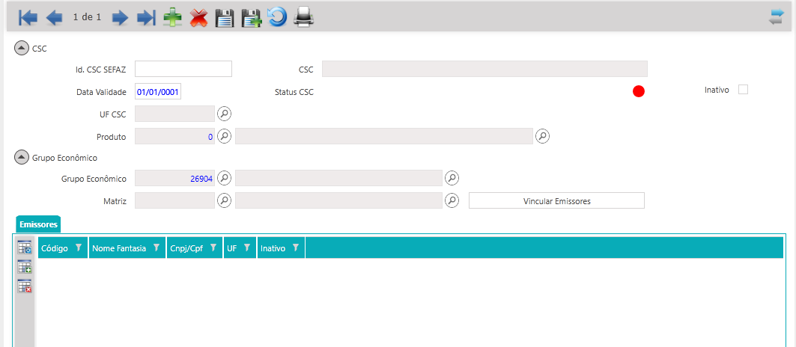
Cadastro de CSC
1
2
3
4
5
7
6
7

Slide 7
Cadastramento CSC
Dentro do MID-e seguir até MID-e Cliente Master > Cadastros > Cadastro de CSC > Clicar em + para seguir os passos a seguir:
Passo 1 – Inserir o número de ID CSC SEFAZ.
Passo 2 – Inserir o CSC exatamente como está cadastrado na SEFAZ.
Passo 3 – A data de validade poderá ser preenchida com o ano 2100 (só irá expirar se o CSC na SEFAZ for revogado).
Passo 4 – Clicar na lupa de UF CSC e selecionar o seu estado.
Passo 5 – Clicar na lupa de produto.
Passo 6 – Clicar na segunda lupa a direita na linha do grupo econômico.
Passo 7 – Clicar na lupa de Matriz.
Passo 8 – Clicar em vincular emissores.
Para salvar basta clicar no Disquete ao lado do botão X no topo da guia.

Slide 8
Consulta de Documentos

Slide 9
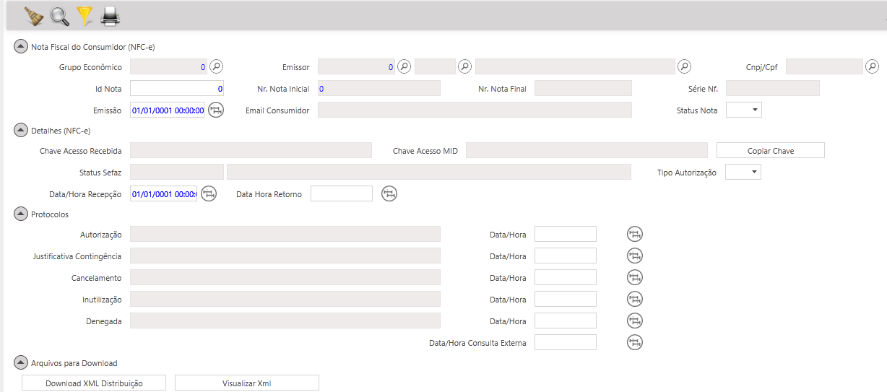
2
Consulta
1

Slide 10
Consulta de DANFES e CF-e
Dentro do MID-e seguir até MID-e Cliente Master > Consultas > NFC-e > Consulta de NFC-e:
Passo 1 – Inserir o número de documento que deseja consultar no campo Nr. Nota Inicial.
Passo 2 – Clicar na lupa no topo das abas para consultar.
- Podem ser adicionados outros filtros como Série NF que é a série de emissão que a nota teve.
- Caso tenha mais de um CNPJ no grupo econômico atual, também pode ser inserido o CNPJ no campo CNPJ/CPF para que o resultado seja refinado apenas para o CNPJ desejado.
- O filtro de emissão serve para trazer resultados dentro de um determinado período.
- Status Nota pode ser selecionado em conjunto com outros filtros com o intuito de mostrar apenas documentos com um status único (autorizado, cancelado, etc).

Slide 11



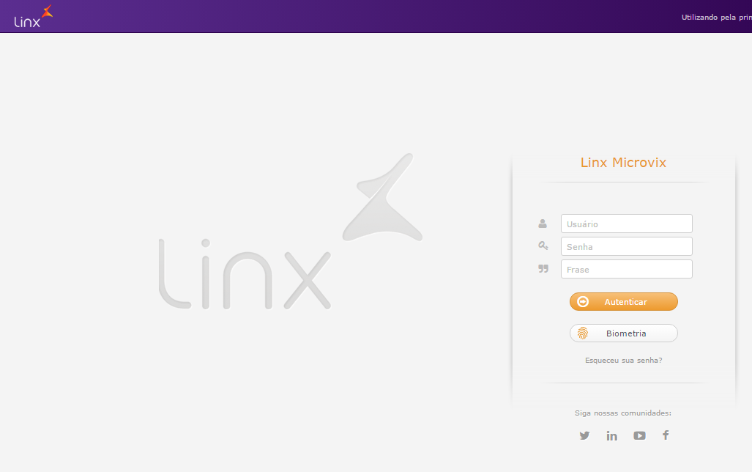
Status de documentos no MID-e
Status únicos definem como os documentos estão presentes na SEFAZ, dentre os mais comuns: Autorizado, Cancelado, Rejeitado, Inutilizado, Autorizado SAT/Autorizado Sefaz-SAT, Cancelado SAT/Cancelado Sefaz-SAT.
Quando rejeitado, que neste caso é uma particularidade, através do MID-e é possível ver o motivo da rejeição da nota para que seja corrigido e o documento reenviado através do POS.
O XML individual pode ser baixado nesta mesma tela com o botão “Download XML distribuição”. O DANFE também pode ser aberto na SEFAZ através do botão “Clique aqui para ver o DANFE”.

Slide 12
Extração XML e consulta de Agendamento

Slide 13


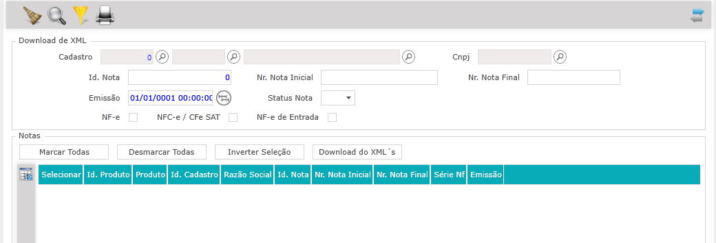

4
Download de XML
1
2
5
6
3
Realização de testes de operação junto ao analista ainda em tempo de projeto;

Slide 14
Extração XML
Dentro do MID-e seguir até MID-e Cliente Master > Movimentações > Download de XML’s
Passo 1 – Clicar na primeira lupa do campo Cadastro.
Passo 2 – No campo Emissão selecionar o período desejado (máximo 31 dias).
Passo 3 – Selecionar o campo NFC-e / Cfe SAT.
Passo 4 – Clicar na lupa no topo das guias.
Passo 5 – Clicar no botão “Marcar Todas”.
Passo 6 – Clicar no botão “Download dos XML’s”.

Slide 15
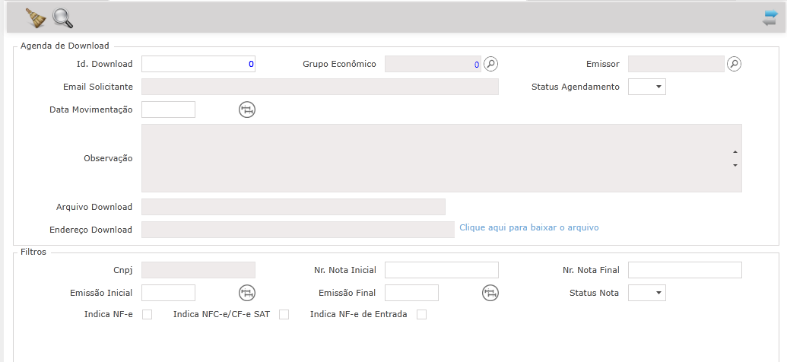
Consulta de Agendador de Download
1
2

Slide 16
Consulta de Agendador de Download
Dentro do MID-e seguir até MID-e Cliente Master > Movimentações > Consulta de Agendador de Download.
Passo 1 – Clique na lupa no topo das guias para procurar os agendamentos realizados.
Passo 2 – Clique no botão “Clique aqui para baixar o arquivo” para efetuar o download dos registros de XML já contendo o status “Finalizado”.
Nos filtros poderá ser visto o período referente ao agendamento realizado, CNJP e tipo de emissão.
Poderá ser enviado para alguém o link de download obtido através do campo “Endereço Download”.

Slide 17



Impacto no Suporte
Dúvidas
Extração XML
Consulta de documento
Renovação de Certificado
Possíveis Erros
Não recebimento de e-mail de agendamento de XML
Não abrir o navegador como ADM
Ausência de Silverlight
Informações preenchidas incorretamente

Slide 18


Slide 19

Muito obrigado!

